Slide 1

Course: Manufacturing of parts in mechanical engineering
Lecture 6. Technological processes of mechanical processing of bevel gears
Lecturer: Muhammadazim Rustamov

Slide 2

6-ma’ruza. Konussimon tishli g‘ildiraklarga mexanik ishlov berish texnologik jarayonlari
Reja:
1. Konussimon tishli g‘ildiraklarning xizmat vazifasi, texnik shartlar va zagotovka materiallari.
2. Konussimon tishli g‘ildiraklarga mexanik ishlov berish texnologik jarayonlarining bosqichlari.
3. Konussimon tishli g‘ildiraklarni nazorat qilish.

Slide 3
1. Konussimon tishli g‘ildiraklarning xizmat vazifasi, texnik shartlar va zagotovka materiallari
Tishli g‘ildiraklarni asosiy turlari va tuzilishlari quyida keltirilgan.
Birinchi tur tishli g‘ildiraklar bular gupchakli va gupchaksiz silindrik va konussimon tishli g‘ildiraklar. Bu tishli g‘ildiraklarning markaziy teshiklarini tuzilishi tekis, shponka uyali va shlitsali ko‘rinishida bo‘ladi. Tishli g‘ildiraklarni o‘q bo‘yicha yo‘nalgan ochiq markaziy teshiklarning uzunligi uning diametriga nisbati 1/d>1 ya’ni “vtulka” ko‘rinishida bo‘ladi.

Slide 4
Ikkinchi tur ko‘p gardishli tekis shponka uyali va shlitsali markaziy teshikka ega tishli g‘ildiraklar.
Uchinchi tur bir gardishli tekis, shponka uyali shlitsali markaziy teshikka ega va 1d<1 ya’ni “Disk” ko‘rinishidagi tishli g‘ildiraklar.
To‘rtinchi tur mexanik ishlov berilgandan so‘ng gupchak bilan yig‘iladigan silindrik, konussimon, chervyakli tishli g‘ildiraklar yoki “gardishlar”.
Beshinchi tur quyruq qismiga ega (tishli val ko‘rinishidagi) silindrik va konussimon tishli g‘ildiraklar.

Slide 5
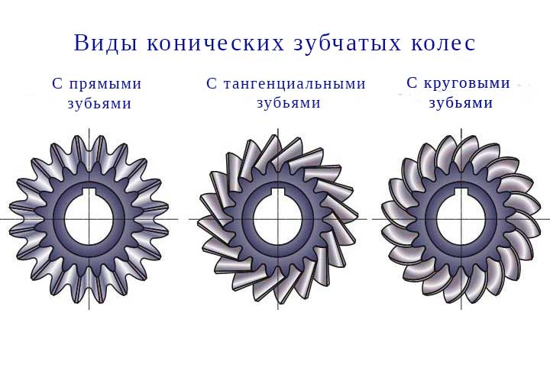
Konussimon tishli g‘ildirak
Tishlarining yo‘nalishi bo‘yicha
to‘g‘ri
qiya (tangensial)
doiraviy
Manba: https://drives.ru/upload/medialibrary/0023%D0%B0a/vidy-konicheski-peredach.jpg

Slide 6
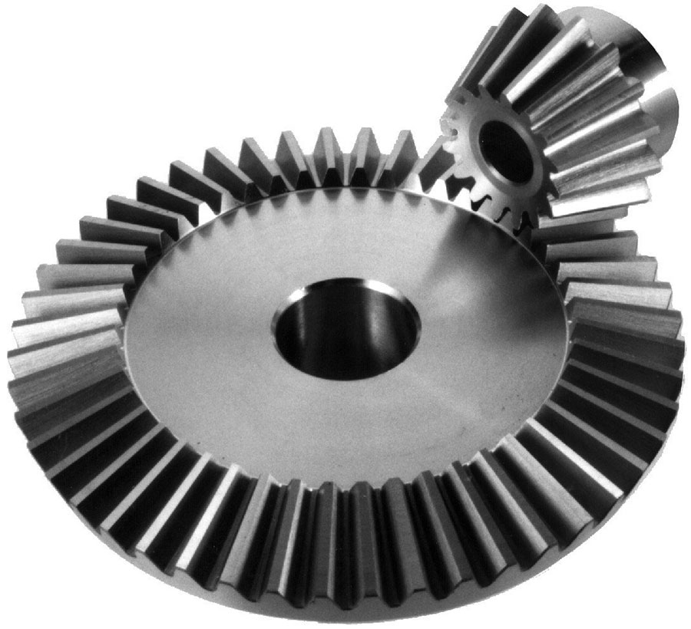
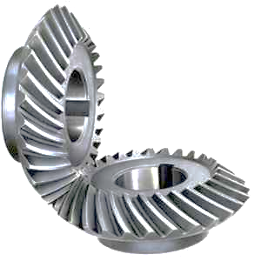
Konussimon to‘g‘ri tishli g‘ildirak
Konussimon doirasimon tishli g‘ildirak
Manba:https://www.autoopt.ru/upload/iblock/865/para_konicheskaya_4.jpg
Manba:https://shesterenka.com.ua/images/stories/uslugi/pary/konicheskaya-para.jpg

Slide 7
Konussimon tishli g‘ildiraklar o‘ziga hos xususiyatlari mavjudki, ular konussimon tishli g‘ildiraklarga ishlov berish texnologik jarayonini ayrim operatsiyalariga ta’sir qiladi. Konussimon tishli g‘ildiraklarni yaxshi ishlash sharti ularni bo‘luvchi konuslari bir-biri bilan bitta nuqtaga to‘g‘ri kelishidir. Uni siljib qolishi ilashishni noto‘g‘ri bo‘lishiga va kontakt izini joyini va formasini buzilishiga olib keladi. Shu sababli zagotovkani bazaviy teshiklari dopuskiga yuqori talab qo‘yiladi.

Slide 8
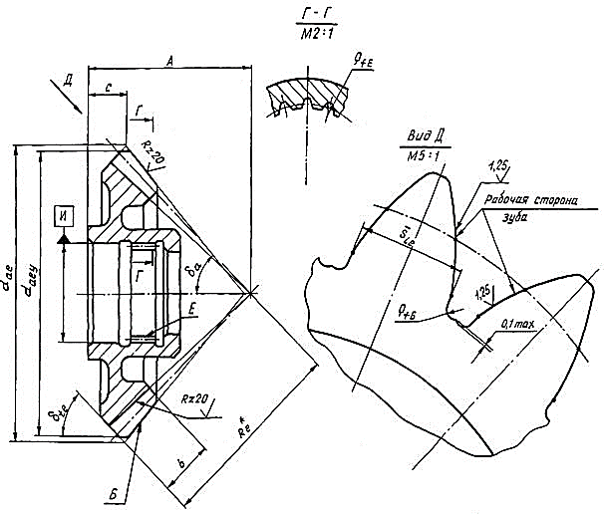
Konussimon tishli g‘ildirak ishchi chizmasi
Manba: https://meganorm.ru/Data2/1/4293834/4293834572.files/x060.jpg

Slide 9
Konussimon tishli g‘ildiraklarni tayyorlash texnologik jarayoni birinchi qismi silindrik tishli g‘ildiraklarni tayyorlash texnologik jarayoni kabi bo‘ladi, lekin konusli yuzalarga ishlov berishda alohida operatsiyalar ko‘zda tutiladi. Bu bosqichda tishli g‘ildirakni zagotovkasiga toza tokarlik ishlov berish hisoblanadi. Ko‘p hollarda konussimon tishli g‘ildiraklarga toza ishlov berish bitta yoki ikkita operatsiyada, ikki o‘rnatishda amalga oshiriladi.

Slide 10
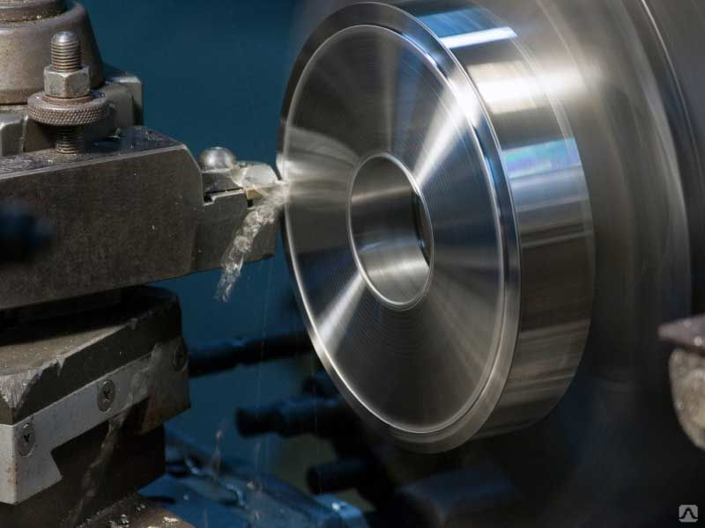
Birinchi tokarlik toza ishlov berish operatsiyada (yoki birinchi o‘rnatishda) bazaviy torets yuza va g‘ildirakni tashqi yuzalariga, ikkinchi tokarlik toza ishlov berish operatsiyada (yoki ikkinchi o‘rnatishda) konus yuza va g‘ildirakni boshqa yuzalariga ishlov beriladi. Bunda baza sifatida birinchi operatsiyada ishlov berilgan torets yuzalar olinadi. Kichik qo‘shimcha konus tomonida joylashgan
tayanch montaj toretsiga ega bo‘lgan qiyshiq tishli konussimon tishli g‘ildiraklarga ishlov berishda tayanch yuzalarga ishlov berish ikkinchi operatsiyada amalga oshiriladi.
Manba: https://tdc-zavod.ru/img/catalog/c208.jpg

Slide 11
2. Konussimon tishli g‘ildiraklarga mexanik ishlov berish texnologik jarayonlarining bosqichlari
Texnologik jarayonning birinchi va ikkinchi davrlarini birlashtirish uchun sakkiz shpindelli tokarlik yarim avtomatlaridan foydalaniladi. Bunday dastgoh stolining juft raqamli holatlarida tishli g‘ildirak xom ashyosini ishlov berilmagan yuzasi bo‘yicha o‘rnatish maqsadida uch mushtchali patronlar qo‘llaniladi.

Slide 12
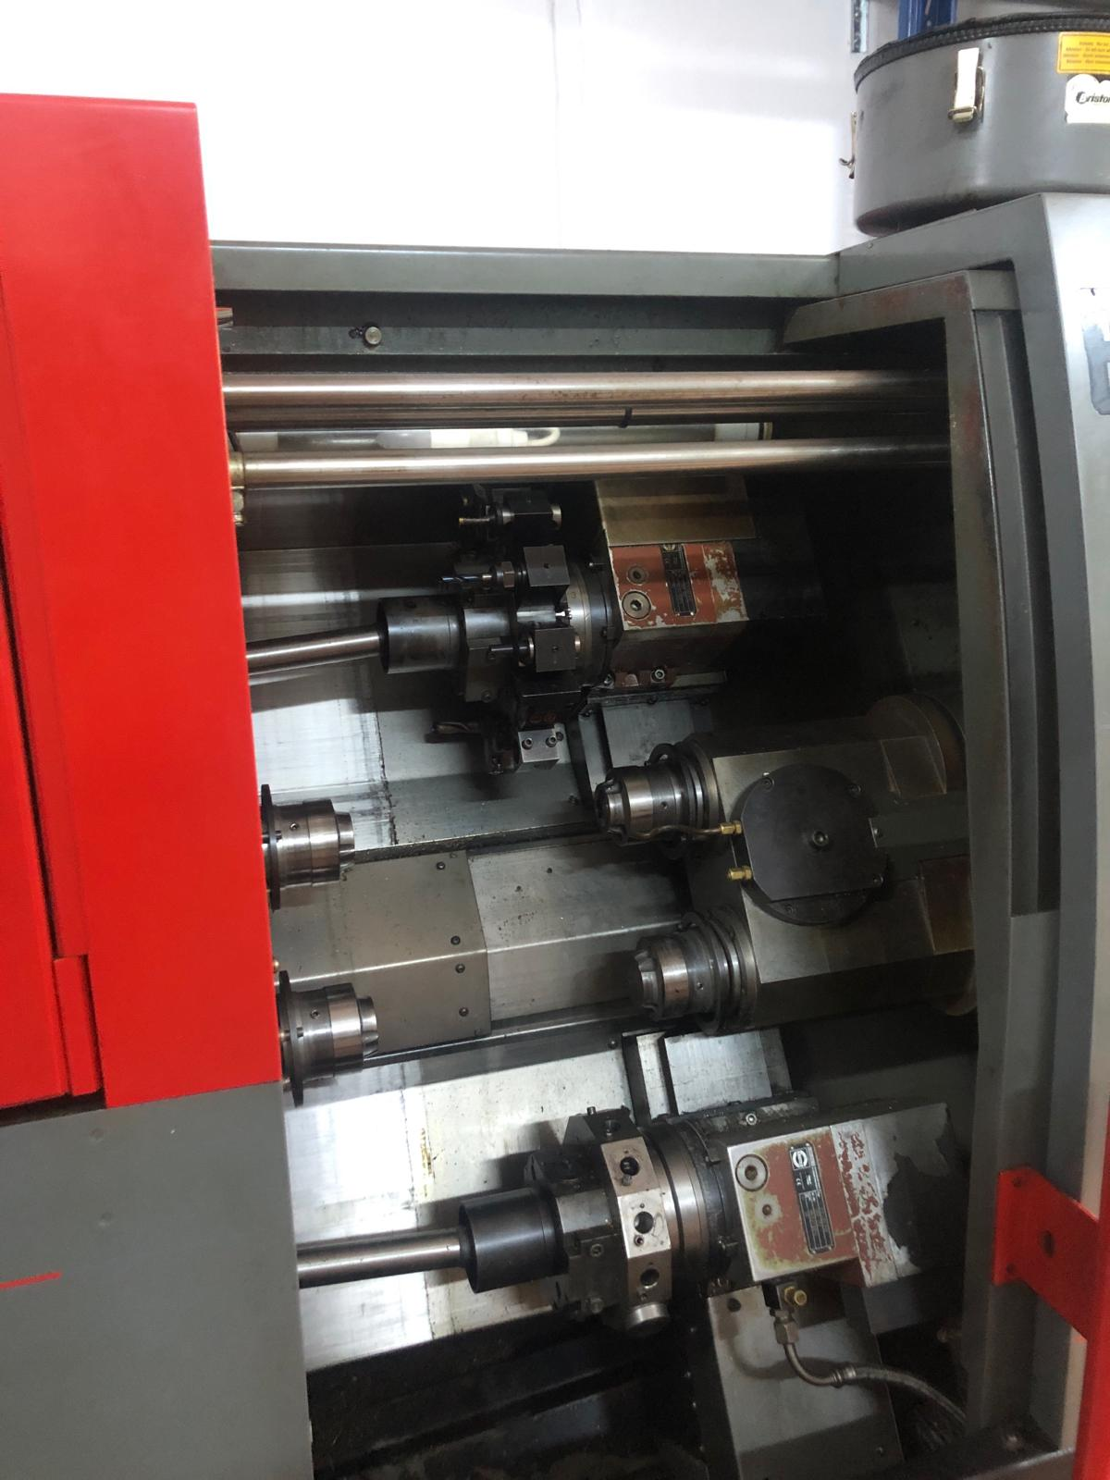
Sakkiz shpindelli tokarlik yarim Avtomat dastgohi
Manba:https://media.exapro.com/product/2024/06/P240612051/66a6fdaf00913c30d7887bc95f352ae3/emco-emco-emcoturn-425-tc-tcm-p240612051_10.jpg

Slide 13
Konussimon tishli g‘ildirak
To‘g‘ri
Qiya (tangensial)
Doiraviy
Nusxalash
Qirqish
Qirqish,
yarim qirqish
Nusxalash (kesish)
Diskli sidirgich
2 ta randalsh keskichi
Diskli va barmoqli modulli freza
2 ta randalsh keskichi
2 ta diskli freza
Keskichlar kallagi
Sidirgich
Keskichlar kallagi
Barmoqli modul freza

Slide 14
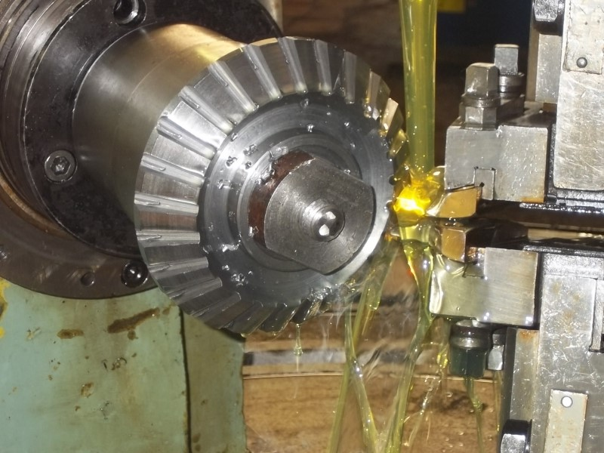
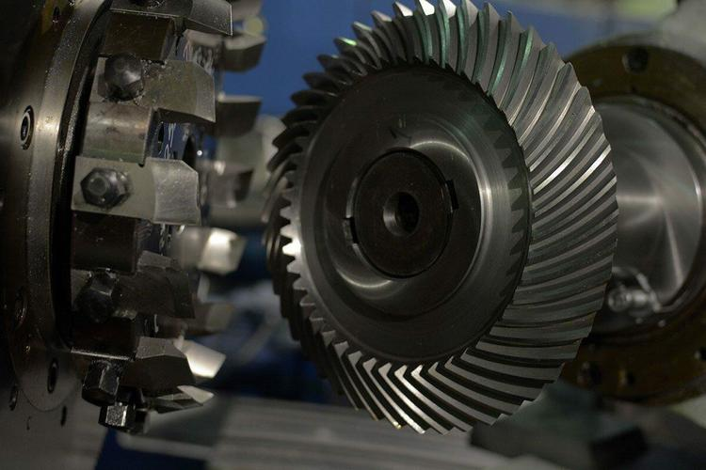
Konussimon tishli g‘ildiraklarni randalash keskichlari yordamida tishlarini ochish
Manba:https://metall.world/upload/iblock/99b/izgotovlenie-konicheskikh-shesteren-1.jpg
Konussimon tishli g‘ildiraklarni doiraviy sidirgich yordamida tishlarini ochish
Manba:https://orion-chel.ru/assets/components/phpthumbof/cache/izgotovlenie-shesteren3.17335b2425ba2b057de187d4deda95e0.7b51d81a2fb0dafb11f97d122aa24a65.jpg

Slide 15
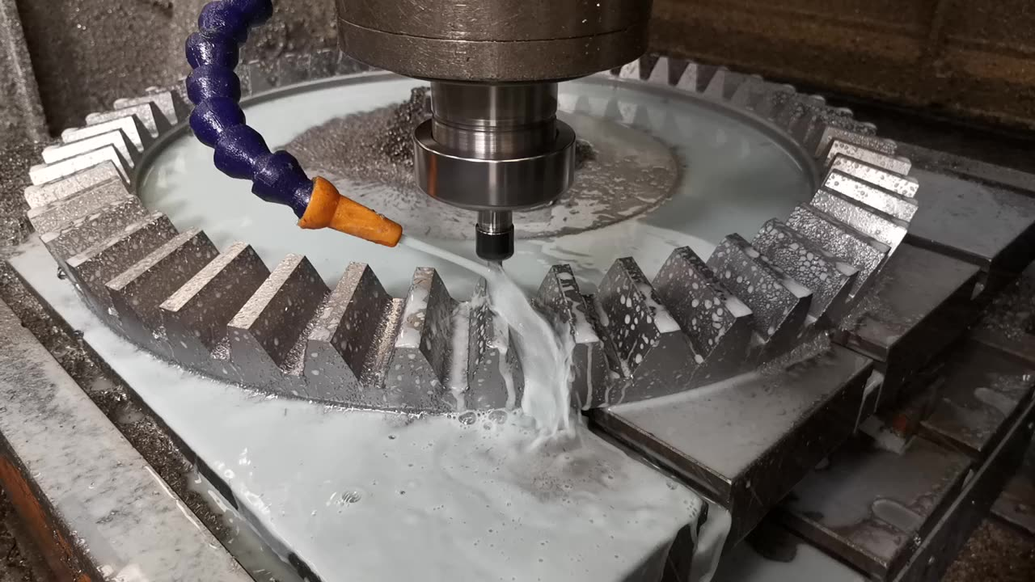
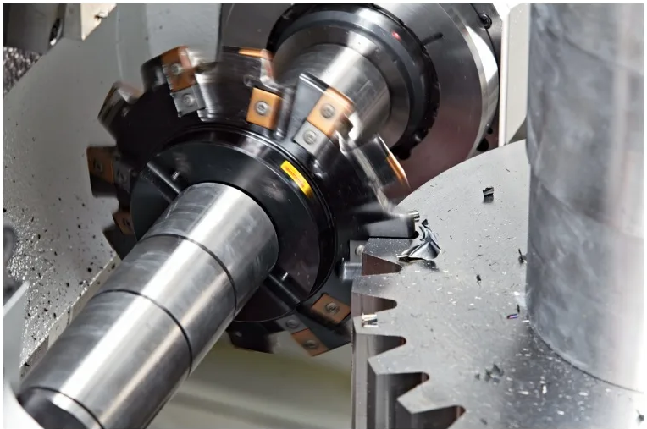
Konussimon tishli g‘ildiraklarni barmoq freza yordamida tishlarini ochish
Manba:https://img.alicdn.com/imgextra/i1/6000000006502/O1CN01wUvRiw1xtxwfgcGgg_!!6000000006502-0-tbvideo.jpg
Konussimon tishli g‘ildiraklarni modulli diskli freza yordamida tishlarini ochish
Manba:https://avatars.mds.yandex.net/i?id=a21a325e640d7ea82e0abff095dd51f8_l-8261187-images-thumbs&n=13

Slide 16
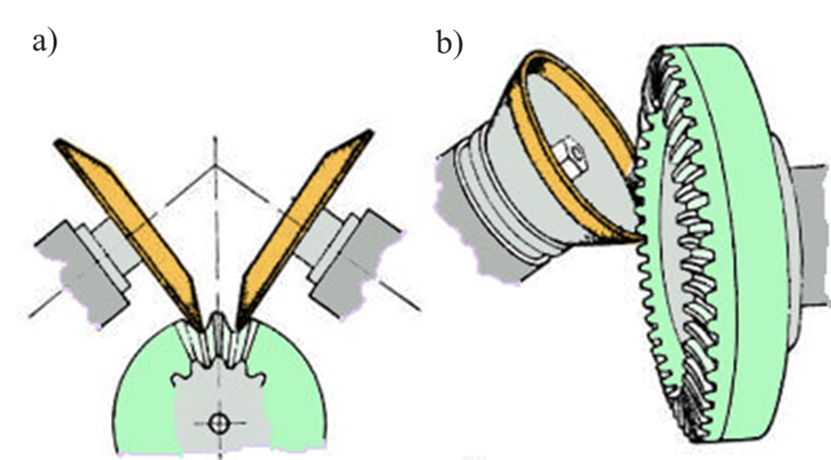
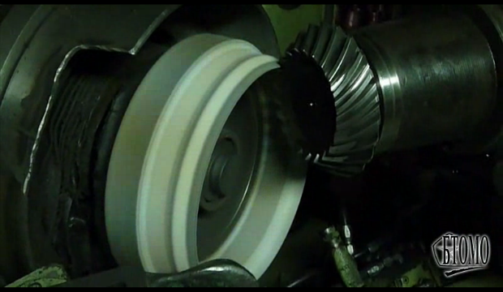
Konussimon tishli g‘ildiraklarni tishlarini jilvirlash usullari:
a) to‘g‘ri; b) doirasimon
Manba:https://konspekta.net/megaobuchalkaru/imgbaza/baza17/8897480733030.files/image135.jpg
Doiraviy konussimon tishli g‘ildirakni tishlarini jilvirlash
Manba:https://btomo.ru/files/images/shlifovkazabev.png

Slide 17
Gardishli konussimon tishli g‘ildiraklarning mexanik ishlov berish texnologik marshruti
Operatsiya № | Operatsiya tarkibi
005 | Teshiklarni kengaytirish, toretslarni yo‘nish va orqa yonini yo‘nish
010 | Mahkamlash teshiklarini parmalash
015 | Old tomonidan konusli yuzalarni va toretslarni boshlang‘ich yo‘nish
020 | Orqa toretsni jilvirlash
025 | Teshikni sidirish
030 | Old tomonidan konusli yuzalarni va toretslarni yakuniy yo‘nish

Slide 18
Operatsiya № | Operatsiya tarkibi
035 | Tishlarni boshlang‘ich kesish
040 | Tishlarni yakuniy kesish
045 | G‘ildirakni chiniqtirish (obkatka)
050 | Termik ishlov berish
055 | O‘rnatish teshigini va orqa toretsni jilvirlash
060 | Tishlarni jilvirlash
065 | G‘ildirakni juftini tanlash

Slide 19
Gupchakli konussimon tishli g‘ildiraklarning mexanik ishlov berish texnologik marshruti
Operatsiya № | Operatsiya tarkibi
005 | Gupchakdagi teshikni parmalash va toretslarni yo‘nish
010 | Teshikni va shlitsalarni sidirish
015 | G‘ildirakni tashqi yuzasi bo‘yicha boshlang‘ich yo‘nish
020 | G‘ildirakni yakuniy yo‘nish
025 | Tishlarni boshlang‘ich kesish
030 | Tishlarni yakuniy kesish

Slide 20
Operatsiya № | Operatsiya tarkibi
035 | G‘ildirakni chiniqtirish (obkatka)
040 | Termik ishlov berish
045 | Teshiklarni jilvirlash
050 | SHlitsalarni kalibrlash
055 | Tishlarni jilvirlash
060 | G‘ildirakni juftini tanlash

Slide 21
Valikli konussimon tishli g‘ildiraklarning mexanik ishlov berish texnologik marshruti
Operatsiya № | Operatsiya tarkibi
005 | Toretslarni frezerlash va markazlash
010 | Valik tomonidan boshlang‘ich ishlov berish
015 | G‘ildirak tomonidan boshlang‘ich yo‘nish
020 | Valik tomonidan yakuniy yo‘nish
025 | G‘ildirak tomonidan yakuniy yo‘nish
030 | Valik uchidagi rezbalarni kesish

Slide 22
Operatsiya № | Operatsiya tarkibi
035 | Tishlarni boshlang‘ich kesish
040 | Tishlarni yakuniy kesish
045 | G‘ildirakni chiniqtirish (obkatka)
050 | Termik ishlov berish
055 | Valikni jilvirlash
060 | Tishlarni jilvirlash
065 | G‘ildirakni juftini tanlash

Slide 23
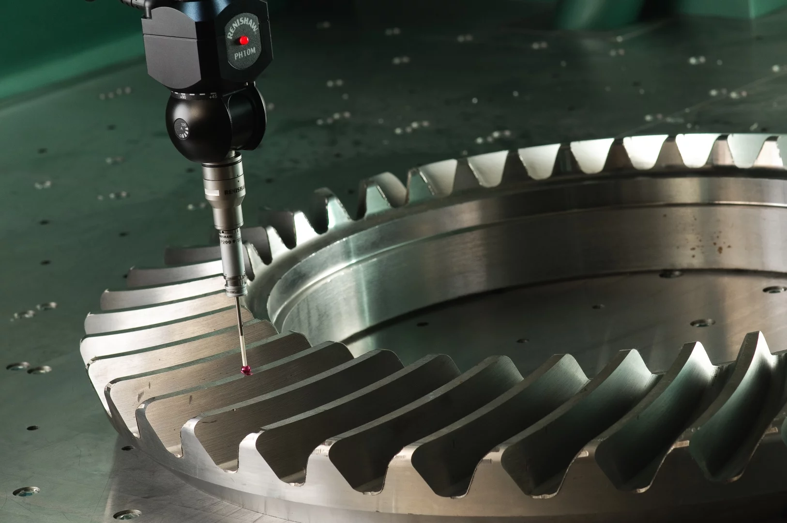
3. Konussimon tishli g‘ildiraklarni nazorat qilish
Konussimon tishli g‘ildiraklarni nazorat qilish operatsiyalararo va barcha mexanik ishlov berish operatsiyalaridan so‘ng olib boriladi.
Doiraviy konussimon tishli g‘ildirakni tishlarini 3D nazoratdan o‘tkazish
Manba: https://metalloobrabotkavrf.ru/wp-content/uploads/2022/10/1.jpeg

Slide 24
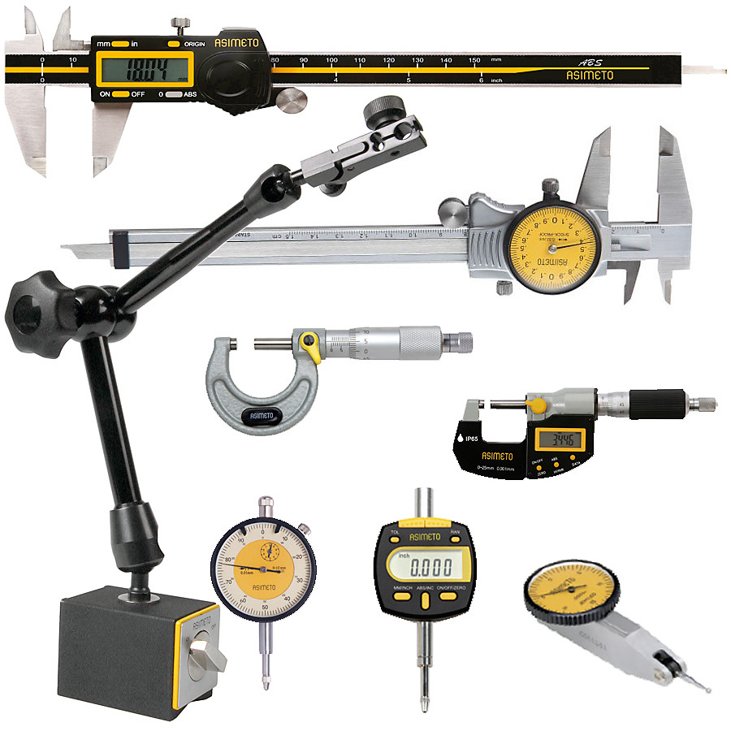
Chiziqli o‘lchamlar, tashqi va ichki silindrik yuzalarning diametrlari o‘lchov aniqligi darajasini inobatga olib turli o‘lchov asboblari yordamida tekshiriladi yoki chegaraviy o‘lchash kalibrlaridan foydalaniladi.
O‘lchov asboblari
Manba:https://avtomag96.ru/i/c/90/netcat_files/catalog/SH000039473/bcaae334-5496-11e6-8106-002590d99cf6.jpg.jpg

Slide 25
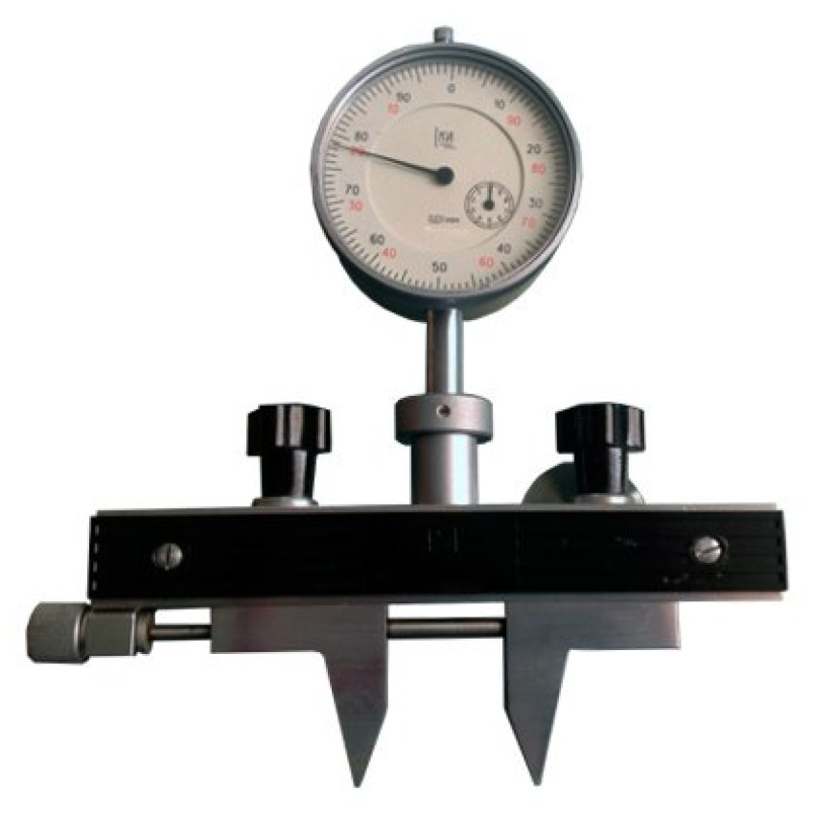
Tishlarni tayyorlash sifati qadam o‘lchagichlar, tish o‘lchagichlar, shablonlar yoki evolventali yuzalarni o‘lchagichlari yordamida nazorat qilinadi.
Tangensial tish o‘lchagich
Manba: https://izm.by/image/cache/catalog/izmby_product/p70000836.pic01-850x850.jpg

Slide 26
Foydalanilgan adabiyotlar:
1. Mirzayev A.A., Sotvoldiyev A.E., Mamurov E.T. “Mashinasozlik texnologiyasi” (maxsus qism) oliy texnika o‘quv yurtlari uchun darslik. Farg‘ona–2010. 195 b.
2. Вороненко, В.П. Проектирование машиностроительного производства: учебное пособие/ В. П. Вороненко, М. С. Чепчуров, А. Г. Сиртладзе; ред. В. П. Вороненко. - 2-е изд., стер. – Санкт – Петербург: Лань, 2019. - 416 с.
3. Шрубченко И.В. Технология изготовления типовых деталей машин. Учеб. пособие. – М.: ИНФРА-М. 2018 – 358 с.
4. Тромпет, Г. М. Технология производства оборудования предприятий строительных материалов [Электронный ресурс]: учебное пособие / Г. М. Тромпет. — Электрон. текстовые данные. — Екатеринбург: Уральский федеральный университет, ЭБС АСВ, 2014. — 504 c.

Slide 27

E’TIBORINGIZ
UCHUN RAHMAT

